Slide 1
SENAFIS - 2016
APLICAÇÃO DO INSTRUMENTO DE FISCALIZAÇÃO NOS SERVIÇOS DE OBSTETRÍCIA
Maria do Amparo de Castro e Silva Vieira
Coordenadora do DEFIS/COREN-PI

Slide 2
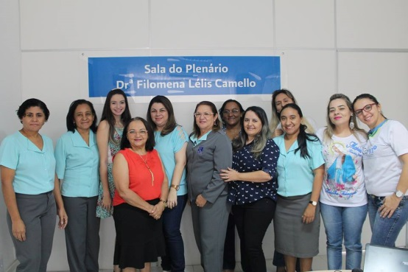
PLANO DE AÇÃO
Apresentação do projeto e instrumento de trabalho para as fiscais da sede do COREN-PI
Sensibilizar, orientar e planejar as ações de fiscalização e aplicação do instrumento de inspeção;
Inspeção com aplicação do instrumento de trabalho nas maternidades e unidades de saúde da família no município de Teresina-PI;

Slide 3
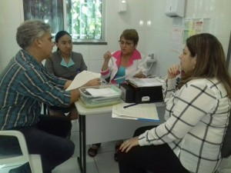
Inspeção com aplicação do instrumento de trabalho nas maternidades e unidades de Estratégia de Saúde da Família no município de Teresina-PI;
Equipe de fiscais do PI, Chefe do DEFIS, membros do GTSM do COREN-PI e PA, Fiscal do COREN-PA e membro da Comissão Saúde da Mulher do Cofen.

Slide 4
INSPEÇÃO REALIZADAS
19/04/16 – Maternidade Santa Fé – Teresina;
05/05/16 – Maternidade do Promorar – Teresina;
23 e 24/05/16 - Maternidade Dona Evangelina Rosa - Teresina;
02/05/16 - Hospital Tibério Nunes – Floriano;
23/05/16 – UBS do Poty Velho – Teresina;
15/06/16 – Hospital Regional Chagas Rodrigues-Piripiri;

Slide 5
INSPEÇÃO REALIZADAS
28/06/16 – Maternidade Professor Wall Ferraz/FMS-Teresina;
07/07/16 - Maternidade Satélite;- FMS-Teresina;
18/07/16 – Hospital Regional Senador Cândido-São Raimundo Nonato;
08/08/16 - Hospital Regional Justino Luz – Picos;

Slide 6
FISCALIZAÇÕES REALIZADAS
Maternidade da Capital :
5 maternidades
100% fiscalizadas
Monitorada 01 (reunião e retornos, grupo WhatsApp);
Maternidades de Hospitais Regionais
5 maternidades localizadas no interior do estado
55%;

Slide 7
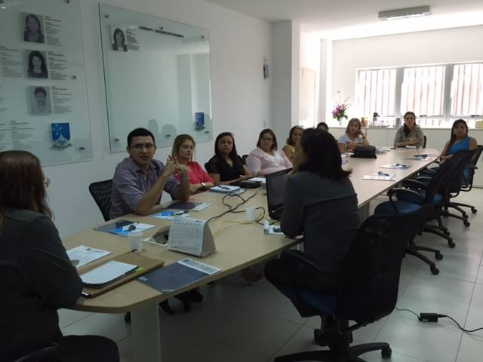
Reunião com os coordenadores MDER – 08/06/2016 – Apresentação do Relatório de Inspeção;

Slide 8
IMPACTO
Fiscais motivadas e todo DEFIS com a integração com GTSM, ABENFO e ABEn;
Divulgação das ações na mídia pela assessoria de comunicação e por meio dos participantes;
Oportunidade de troca de conhecimento de experiência com a fiscalização conjunta;
Melhora na coleta de dados a partir de um Processo Sistemático;

Slide 9
Resultados
Um novo olhar e mudança no modelo de assistência dos profissionais na maternidade de referência-Dona Evangelina Rosa
Redimensionamento dos profissionais de enfermagem dos 131 enfermeiros existentes aumentou para 136 e os técnicos de e enfermagem de 480 para 489;
Designado enfermeiro especialista para o setor de admissão para realizar a classificação de risco e definir o fluxo da gestante ;
Descentralização da ART aumentou o número de 06 para 13 portariadas;
Estão concluindo os protocolos :UTI materna, UTI Neo e UNCINCO
Implementação da Sistematização da Assistência de Enfermagem-revisão dos impressos e vão iniciar a implantação do prontuário eletrônico;
Aumento de registro no COREN/PI das especializações;

Slide 10
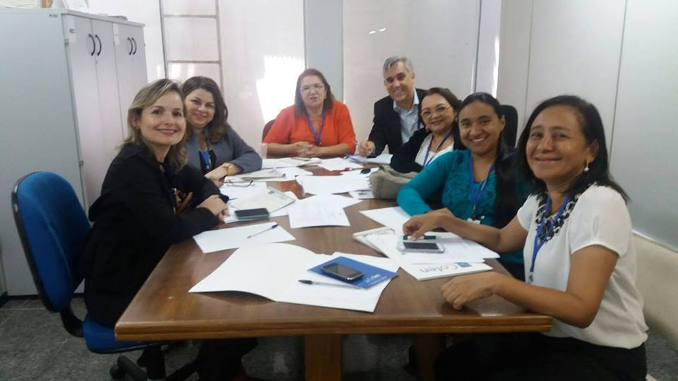
AGRADECIMENTOS
Diretoria do COREN;
COFEN;
COREN/PA;
GTSM;

Slide 11
